Slide 1

ФГБОУ ВО «Уфимский университет науки и технологий»
Выпускная квалификационная работа на тему: «Модуль генерации штрихкодов для ERP-системы»
Студент: Гусманов Алмаз Илдусович
Научный руководитель: к.т.н., доцент Бежаева О.Я.
1

Slide 2
Актуальность данной темы
1
Распространенность системы учета склада, в котором необходима технология штрихкодирования
4
Несовершенство существующей ERP-системы
2
Реализация системы адресного хранения в ряде организаций
5
Необходимость в автоматизации работы сотрудников.
3
Развитие штрихкодирования в сфере делопроизводства
2

Slide 3
Существующие решения в области штрихового кодирования
 | Наличие подходящих для маркировки типов штрихкодов | Упрощенный вид интерфейса | Облачный тип архитектуры | Разнонаправленность использования
Advantshop | - | + | + | -
Gbsmarket | + | - | - | -
1С: Управление проектами | + | - | - | +
По результатам общения с заказчиком, решения, существующие на данный момент, не удовлетворяют
3

Slide 4
Цель и задачи
Цель
Задачи
Повышение эффективности складского учета путем использования модуля генерации штрихкодов для ERP-системы.
Проведение анализа предметной области;
Проведение анализа предлагаемого бизнес-процесса;
Проектирование моделей предлагаемого бизнес-процесса;
Разработка моделей базы данных;
Проектирование модели архитектуры системы;
Создание модуля для генерации штрихкодов и их печати.
4

Slide 5

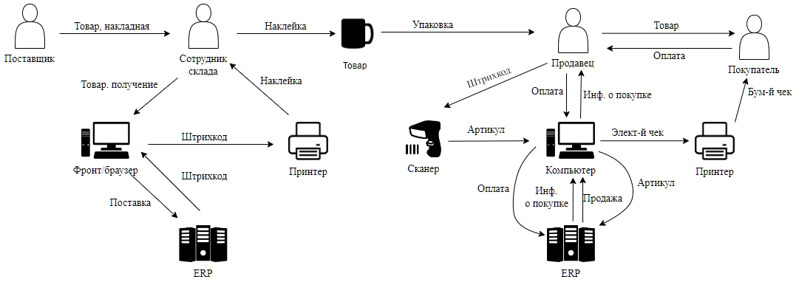
Мнемосхема процесса штрихкодирования товара и передачи покупателю
5

Slide 6
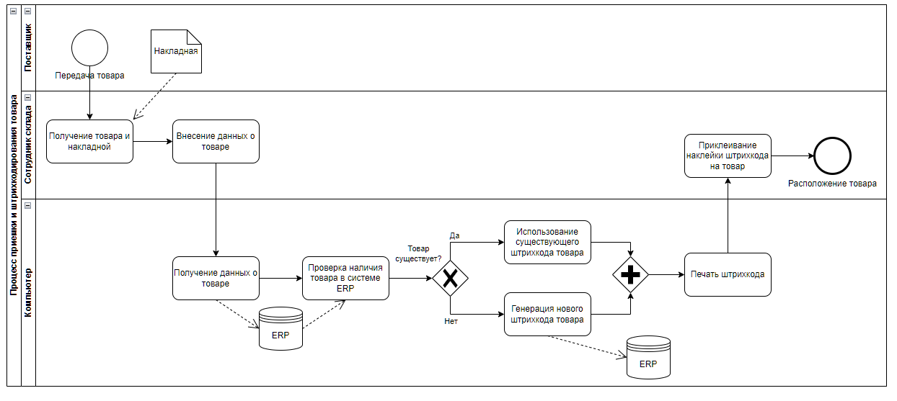
Модель процесса приемки и штрихкодирования товара
6

Slide 7
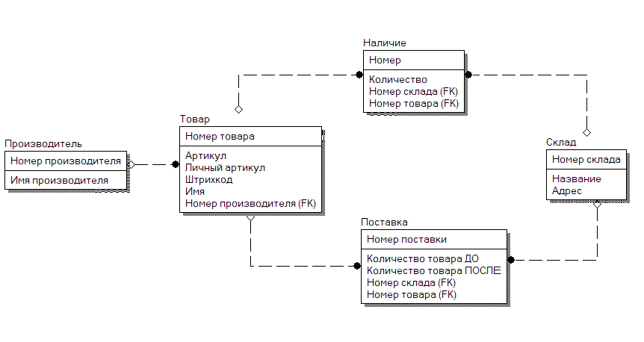
Логическая модель базы данных
7

Slide 8
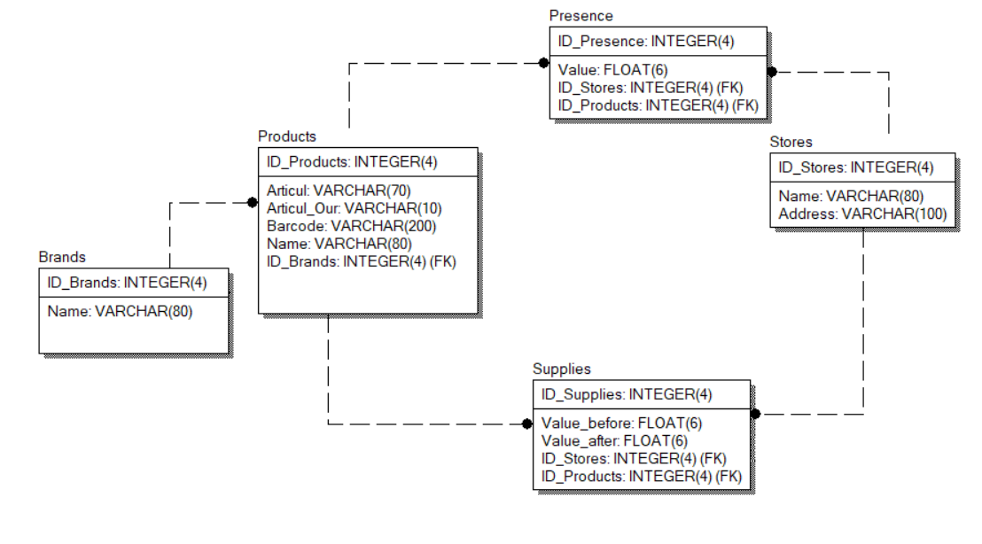
Физическая модель базы данных
8

Slide 9
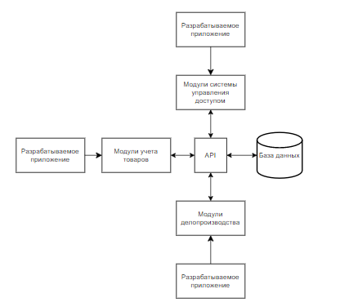
Архитектура системы
Разрабатываемый модуль генерации штрихкодов необходим для различных групп модулей, так как процессы соответствующих областей требует использования технологии штрихкодирования. Он подключается и редактируется разработчиками под особенности данной группы модулей. Группы модулей подключаются через единый протокол API к базе данных для использования хранящейся там информации и для возможности выполнения различных действий над ней.
9

Slide 10

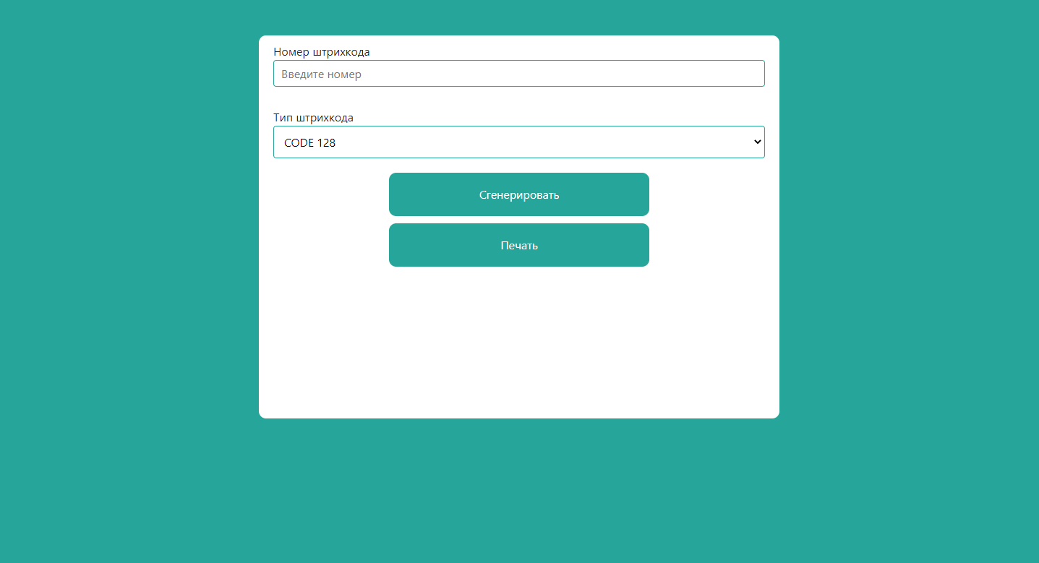



Экранные формы
Стартовая страница
10

Slide 11
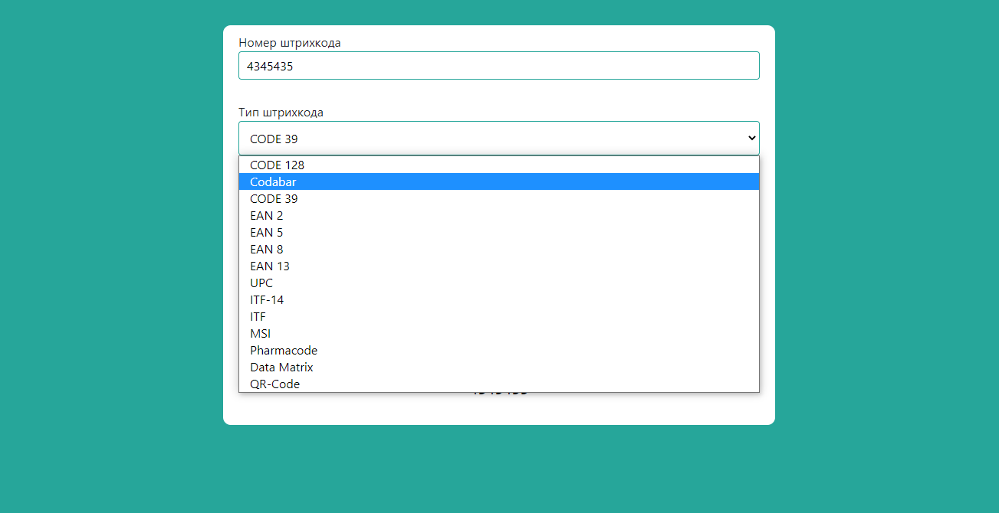
Экранные формы
Ввод данных и выбор типа штрихкода
11

Slide 12
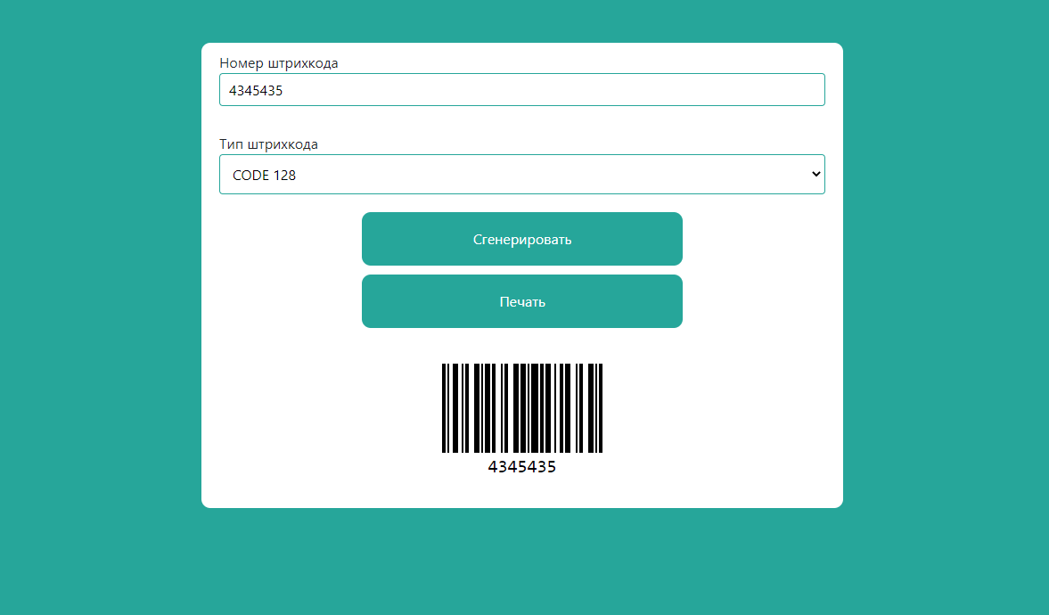
Экранные формы
Генерация штрихкода
12

Slide 13
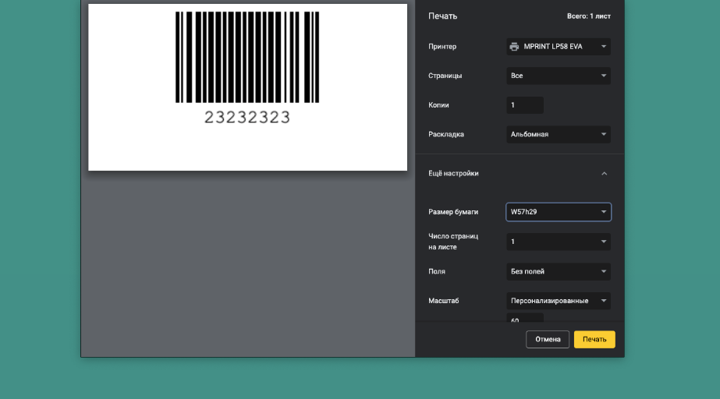
Экранные формы
Передача штрихкода на печать
13

Slide 14
Заключение
В данной ВКР была изучена технология штрихкодирования и ее применение в различных областях. Достигнута поставленная цель, а именно повышение эффективности складского учета. Выполнены поставленные задачи:
Проведен анализ предметной области;
Проведен анализ предлагаемого процесса приемки и присвоения штрихкода товару;
Проектирование модели предлагаемого бизнес-процесса;
Разработаны модели базы данных;
Спроектирована модель архитектуры системы;
Создан модуль для генерации штрихкодов и их печати.
14

